Slide 1

Азбука похода

Slide 2

Каждый поход должен иметь конкретную цель!
Цель похода выражает положительный
результат, который должен быть достигнут.

Slide 3

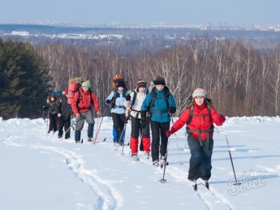
- Оздоровительные цели

Slide 4
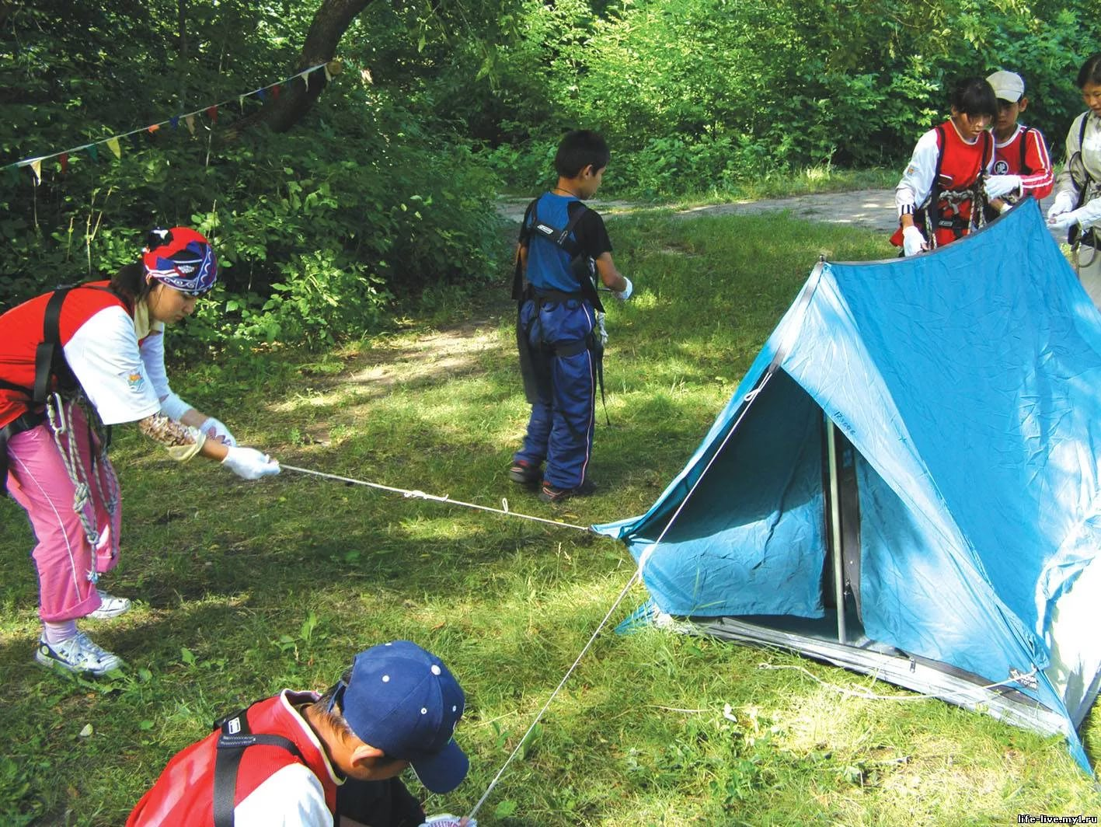
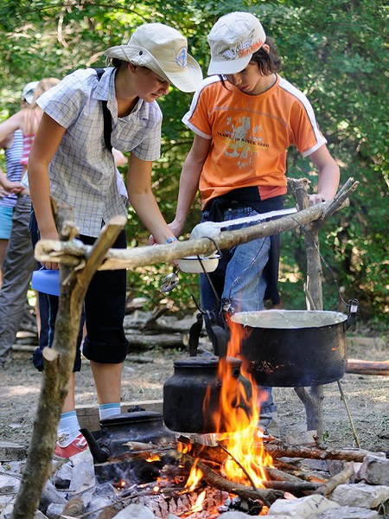
- Учебные цели
- Познавательные цели

Slide 5
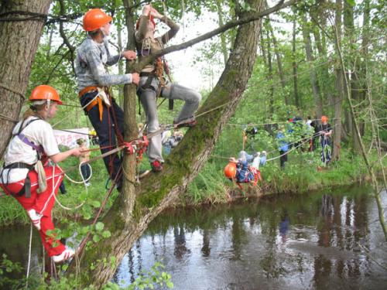
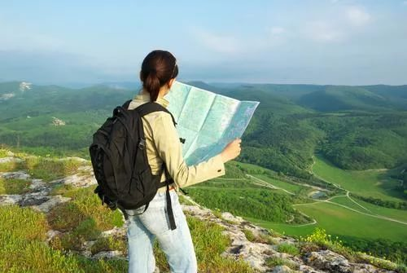
- Спортивные цели
- Научные цели

Slide 6
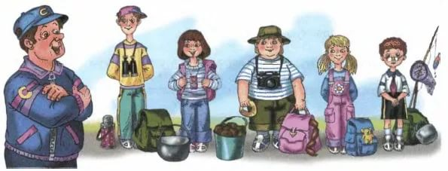
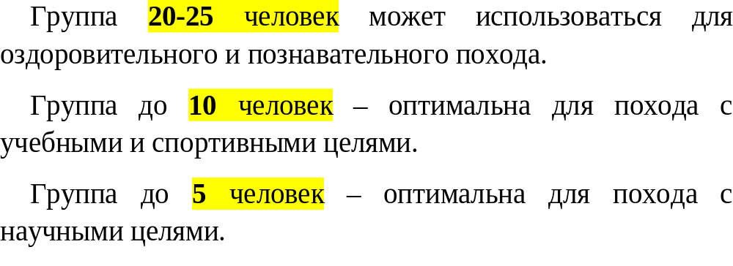
Состав группы

Slide 7
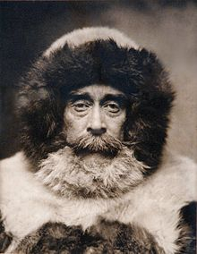
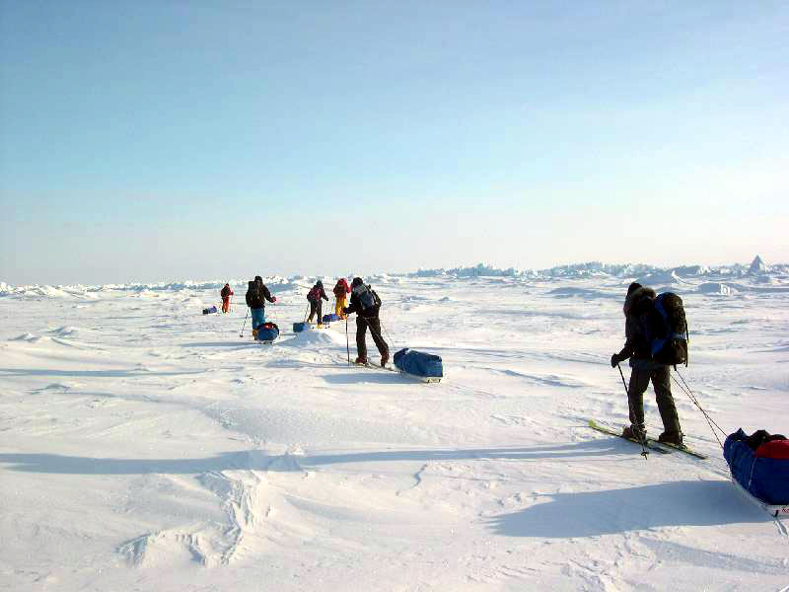
Роберт Пири достиг Северного полюса в составе группы из 6 человек.

Slide 8
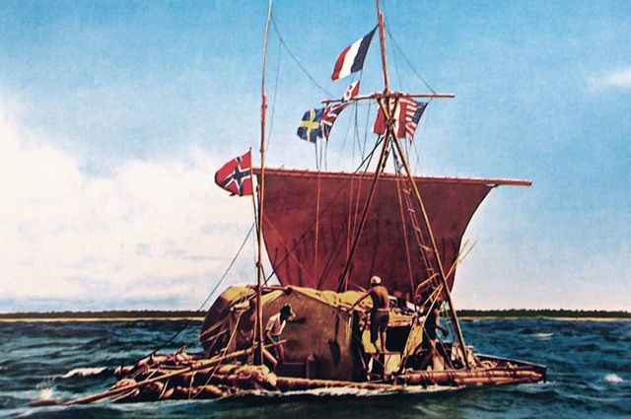
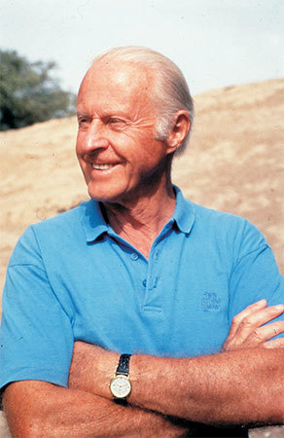
Тур Хейерда́л — норвежский археолог, путешественник и писатель, автор многих книг.
«Кон-Тики

Slide 9

Организация взаимодействия в группе
Наиболее важные вопросы:
- Время и место сбора;
- Порядок питания в походе;
- Распределение обязанностей в группе;
- Техника безопасности в походе.
- Виды снаряжения необходимые в данном походе;

Slide 10
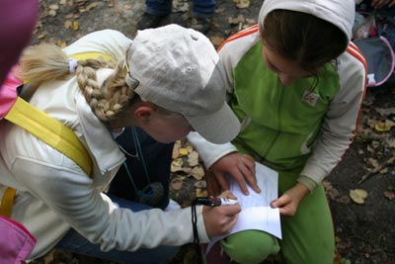
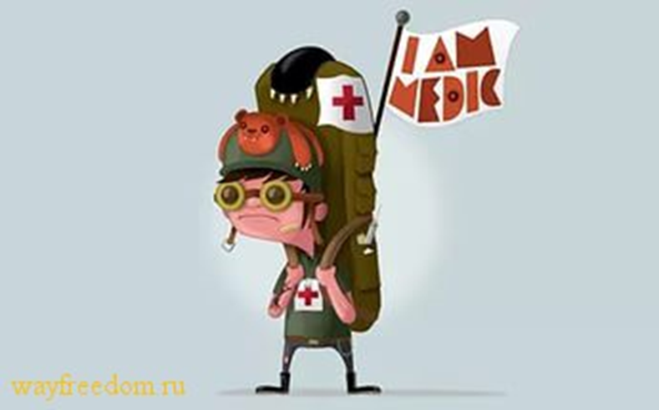
Распределение обязанностей
Организованность – одно из самых важных качеств туриста!

Slide 11
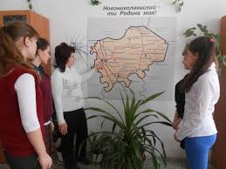

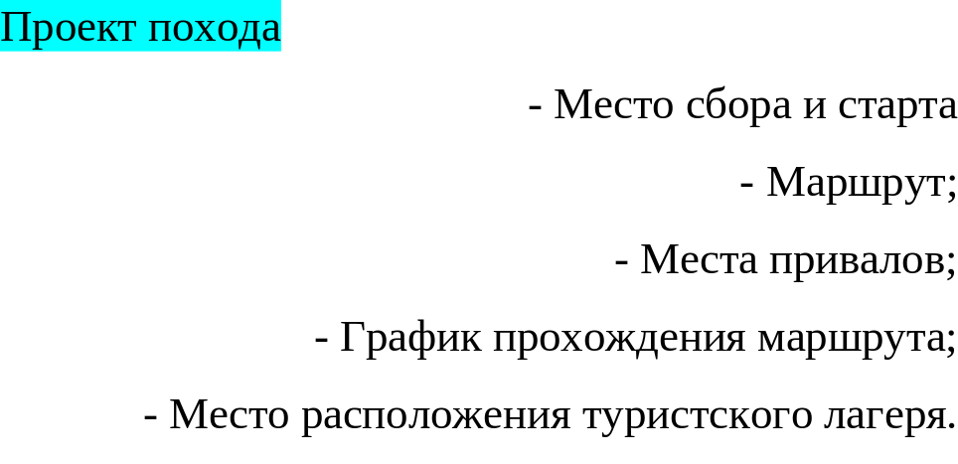
Выбор и разработка маршрута

Slide 12

Составление сметы
Составляя смету, надо тщательно продумать все статьи расходов.
- Покупка продуктов питания;
- Покупка снаряжения;
- Оплата питания в столовых, ночлега.
- Транспортные расходы и др.

Slide 13
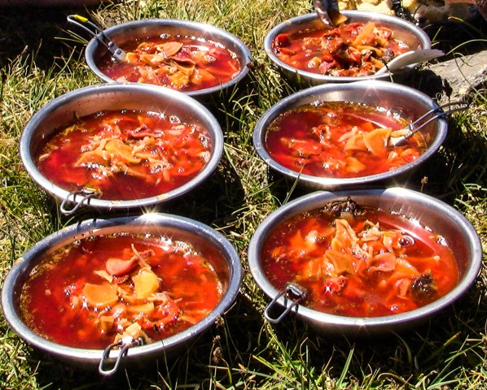
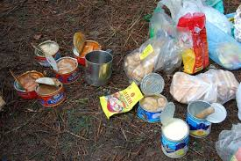
Питание в походе
В коротком однодневном походе можно обойтись бутербродами и чаем из термоса или
кипяченым на костре

Slide 14
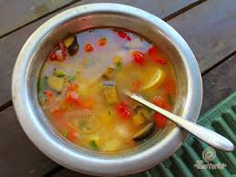
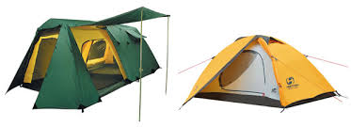
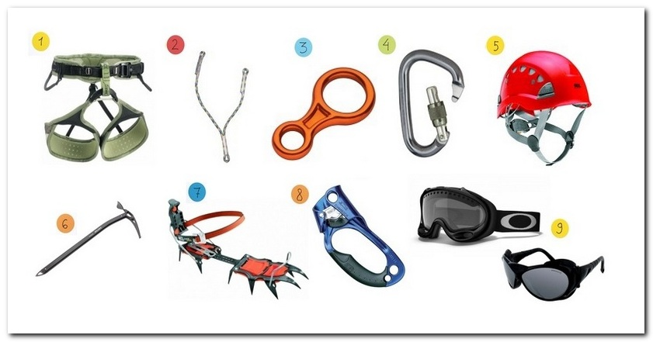
Снаряжение
- Личное
- Групповое
- Специальное

